Slide 1












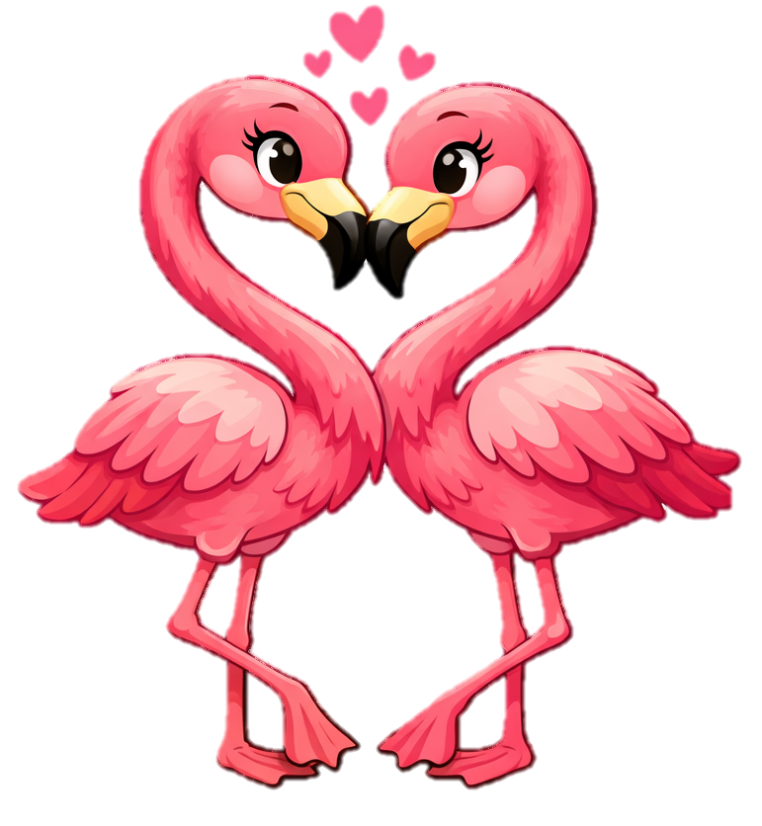

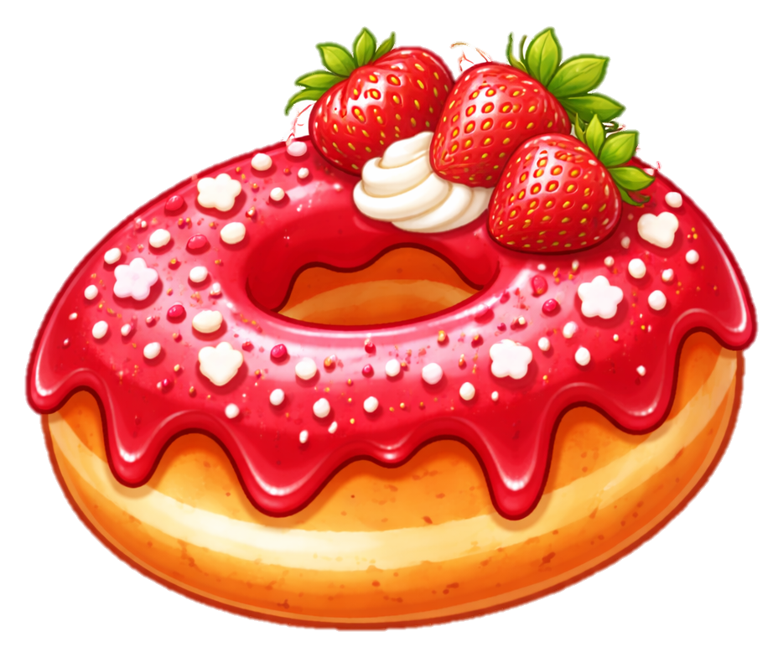



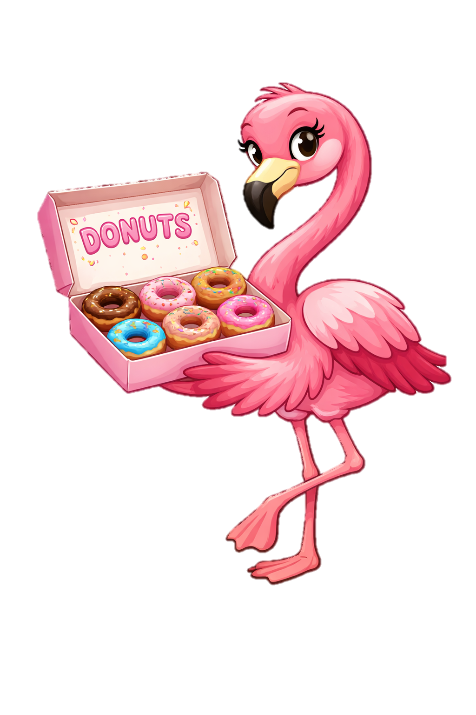



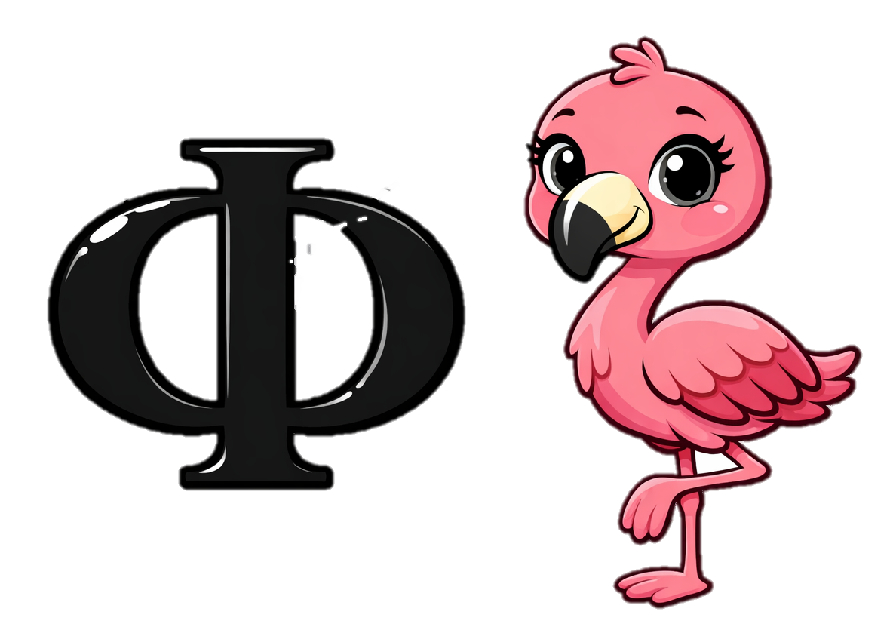
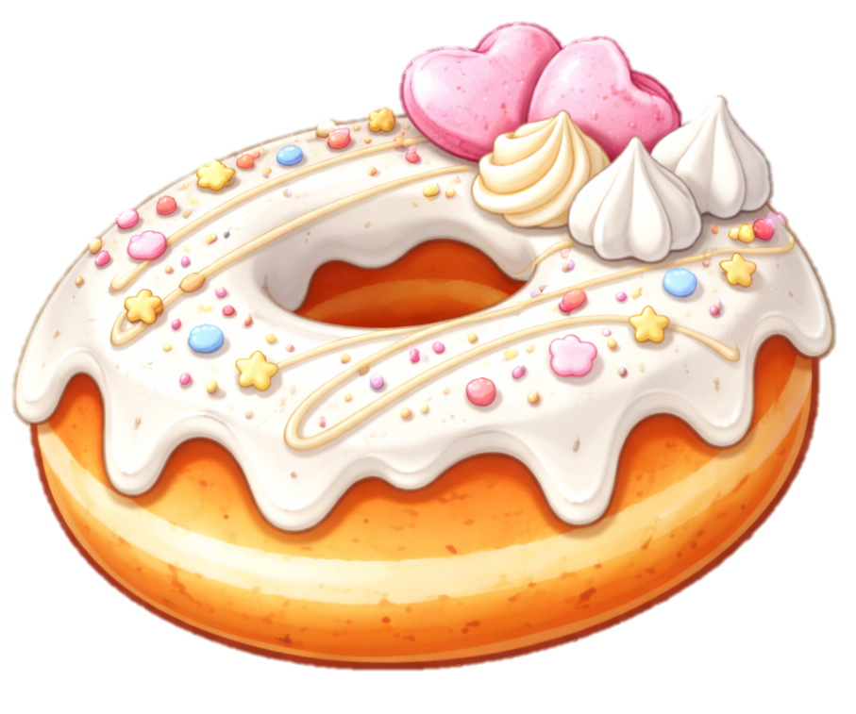




який звук
Позначає літера Ф?
Ф
Ф
Ф
Р
ПРИГОЛОСНИЙ
Ф
С
ТВЕРДИЙ
М’ЯКИЙ
Ф
Я
ДЗВІНКИЙ
ГЛУХИЙ

